Slide 1
Metatieto muuttuu ja kokoelmat kelluvat: miten järjestelmät vastaavat
Kaisa Hypén / 10.3.2020

Slide 2
Metatieto, (melkein) kaiken perusta

Slide 3
Miksi kirjastoissa pitää tietää metatiedosta?
Laki yleisistä kirjastoista, YKN: Yleisten kirjastojen suunta 2016-2020
Metatiedon merkitys on kasvanut ja sen käyttötavat ovat monipuolistuneet
Kirjaston verkkoläsnäolo, asiakkaiden itsepalvelu, linkittyvä data
Data-analyysit kokoelmanhallinnan ja –kehittämisen, palveluiden kohdentamisen työkaluina
Sisältöjen esittely, kirjavinkkaus, näyttelyt, tapahtumat
Metatieto-osaamisen tarpeet muuttuvat
Monimuotoistuvat aineistot, metatiedon uudet käyttöyhteydet, kuvailusäännöstöjen ja –menetelmien muutokset
Muuttuvat tiedonhakutavat
Muiden metatietotuottajien ympäristöt
Vastaavatko kirjastojen luettelot nykyisiin tiedonhakutapoihin?
Onko kirjastojen metatieto käyttistä ekosysteemissä?
Onko kirjastojen metatietosaaminen ajan tasalla?
Kenen pitää tietää ja mitä pitää tietää?

Slide 4
Metatietovisio
Kansalliskirjasto julkaisi metatietovision helmikuussa 2020
Metadatan merkitys
Yhteistyö, automaatio, standardit
Yhteiskäyttöiset, yhteen toimivat, semanttisesti linkittyvät metatietovarannot, esim. Melinda, Asteri

Slide 5
Visiosta kohti konkretiaa?

Slide 6
Kuvailutyön uudet välineet
RDA-kuvailusäännöstö
Ontologiat: YSA → YSO
Automaattinen kuvailu: Annif
Tavoitteena tiedon linkittäminen ja päällekkäisen työn välttäminen

Slide 7
RDA
Uuden kuvailusäännöstön tarpeisiin kehitettyä formaattia ei toistaiseksi ole, joten MARC-formaatti edelleen käytössä
Koska myös kuvailusäännöstö edelleen keskeneräinen ja muuttuva, ei järjestelmää sen tarpeisiin ole vielä kehitetty
Uuden kuvailusäännöstön hyödyt eivät vielä käytössä

Slide 8
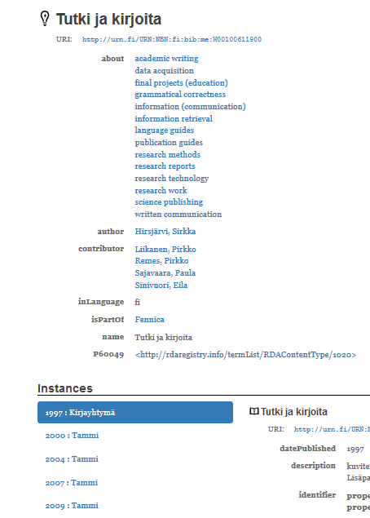
RDA-säännöstön mukaan kukin teos kuvaillaan vain kerran
Teokseen linkitetään uudet käännökset, versiot jne.
Esimerkkejä:
Fennica linkitettynä datana
Kirjasampo
Teosavain kehitteillä Finnaan
Ontologioiden huomioiminen Finna-hakujen kehittämisessä

Slide 9
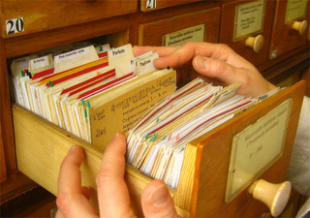
Asiasanasto / ontologia
Asiasanastojen avulla tuotettu
tieto edellyttää aina ihmisen tulkintaa.
Asiasanasto > ontologia:
Asiasanaston termien analyysi, merkitysten ja keskinäisten
suhteiden määrittely, hierarkiat ja assosiatiiviset suhteet.
Ontologian käsitteet yksilöidään urien avulla
koneluettavuus
linkitettävyys

Slide 10
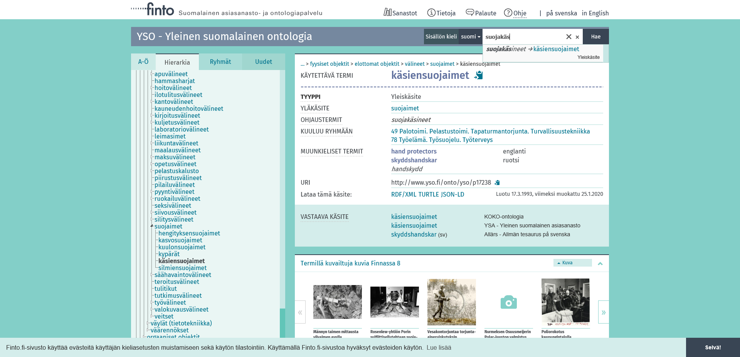

Slide 11
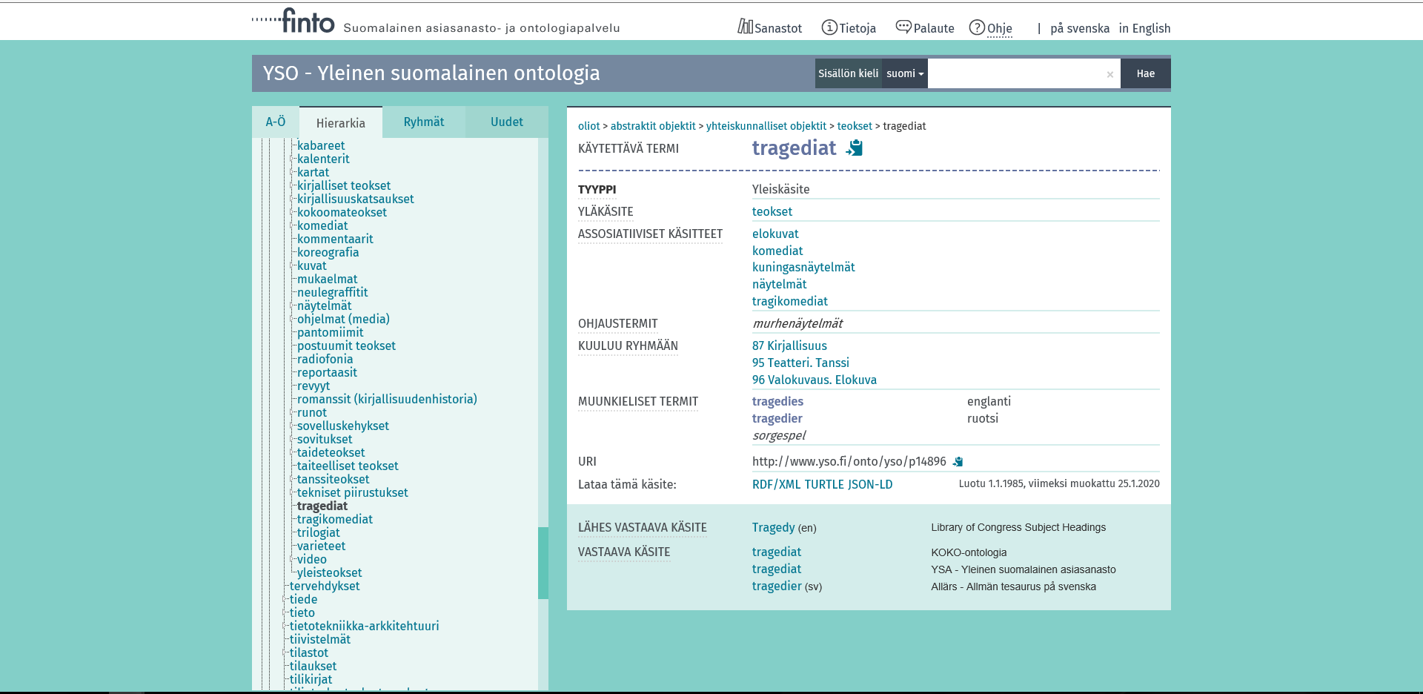

Slide 12
Kansalliskirjastolla vastuu kuvailun infrastruktuurista ja ekosysteemistä (säännöstöt, standardit, sanastot…)
Missään / millään taholla ei ole kokonaisvastuuta kuvailutyön organisoinnista yleisissä kirjastoissa
Kunnat / kirjastot päättävät itsenäisesti, miten organisoivat kuvailutyön

Slide 13
Perusongelma: hajautettu kuvailu?
Vaikka osa kirjastoista kuvailee jo keskitettyyn palveluun, kuvailu tehdään hajautetusti
Päällekkäinen työ, metatiedon siirtely järjestelmästä toiseen
Järjestelmien erilaiset valmiudet ja ohjelmat
Kuvailun ja tietokantojen laatu
Melindaan kuuluminen ei ole vähentänyt kuvailuun käytettävää työpanosta, mutta on edellyttänyt kuvailun uudelleen organisointia liittyneissä kirjastoissa

Slide 14
Eepos 22
Ennakkotiedot, kuvailun ostopalvelut
Vaski
18
Lumme
13
Vaara
12
Kyyti
7
Piki
22
Vanamo
3
Helmet
4
Loisto
6
Ratamo
4
Helle
12
Anders 6
Outi
17
Täti
Lapin kirjastot
21
Kuopion seutu
3
Keski
23
Louna
5
Rutakko
9
Melinda
Kiri
6
Rautavaara
Lukki
3
Lastu
9
Sulkava
Kirkes
4
Tiekkö
7
Siilinjärvi
Suonenjoki
Satakirjastot
17
Heili 9
Kirkkonummi
Rautalampi
Loppi
Fredrika 11
Somero
Kainet
7
Sotkamo
42 tietokantaa
5 eri järjestelmää
2 formaattia (Finmarc, Marc21)
2 kuvailusäännöstöä (ISBD, RDA)
Reisjärvi
Blanka 2
Vaasa
Leppävirta
Kangasniemi

Slide 15
Järjestelmien rooli keskeinen, kun kuvailutyötä kehitetään ja organisoidaan. Tällä hetkellä järjestelmät eivät mahdollista kuvailutyön täysipainoista uudistamista.
Kuvailu keskitetty, metatiedon jakelu ratkaistu, resurssit hallinnassa, laatu huipussa
Yleiset kirjastot osaksi Melindaa ”yhdellä pöntöllä”. Kuvailu osittain keskitetty, kuvailijoita vähemmän, työnjako kirjastojen kesken, laadun parannus
Yleiset kirjastot osaksi Melindaa yksittäisinä kirjastoina / kimppoina: hajautettu kuvailu, ostopalvelut, ei olennaista työnsäästöä tai laadunparannusta nykytilaan verrattuna

Slide 16
Kellutuksesta

Slide 17
Kellutus otettiin käyttöön Turun kaupunginkirjastossa 20.9.2017

Slide 18
Onnistumisia

Slide 19
Onnistumisia
Valinta jämäkämmäksi, kokoelmat vireämmiksi, lisää lainausta
Valinnassa nidemääriä arvioidaan koko kirjaston tasolla → ”varmuuden vuoksi” valinta vähentynyt
Valinnan kohdentaminen kysytyimpään aineistoon ja reagointi varauksiin ja muuhun kysyntään aiempaa helpompaa
Poistotyö ja kokoelmien uudistaminen tehostuneet
Vuoden 2019 poistotavoitteesta toteutui 134 %: hankinnat 56.850 kpl, poistot 80.231 kpl

Slide 20
Lisää onnistumisia
Kuljetettavan aineiston määrä väheni
Arvio, että ennen kellutusta 190 000 – 225 000 kpl kuljetettiin ihan vain siksi, että nide pääsi takaisin kotikirjastoonsa
Kellutuksen aikana kuljetusten seuranta otannoilla Aurorasta 6/18-7/19: arvio, että tasapainotuksen vuoksi aineistoa kuljetetaan vuosittain noin 45.000 kpl
Samanaikaisesti muita muutoksia, jotka vaikuttaneet asiakkaiden toimintaan, aineisto- ja asiakasvirtoihin: ilmaisvaraukset, omatoimikirjastoja lisää

Slide 21
Seurantaa

Slide 22
Tarkkailun kohteita
Muutokset aineistojen käytössä ja kokoelmien rakenteessa, muutostrendien havainnointi
Erilaiset kokoelmiin ja niiden käyttöön liittyvät tilastoanalyysit hyödynnettävissä paremmin, kun tarkastellaan kokoelmaa koko kirjaston tasolla
Toisaalta tilasto-, data-analyysien tehokas hyödyntäminen haastavaa, väline tähän? Aurorasta saa paljon dataa, mutta käsittely manuaalista ja työlästä, raportointipalvelua ei saatu toimimaan toistaiseksi
Kysynnän seuranta ja siihen vastaaminen
Lainaustilastot, varatuimpien listat, median seuranta, täydennyshankinnat
Asiakastyytyväisyys
Asiakaskyselyt, opinnäytetyöt (esim. asiakkaiden teemahaastattelut)

Slide 23
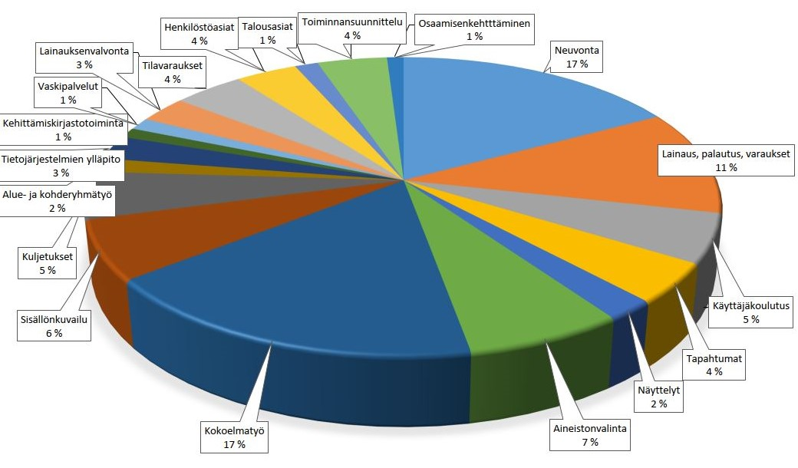
Kellutus ja henkilökunta
Vaikutukset työtehtäviin, työtyytyväisyyteen
Kunta10 –kyselyt, kehityskeskustelut
Henkilötyövuosien kohdentuminen eri tehtäviin, seurantakysely?

Slide 24
Haasteita

Slide 25
Aineistojen epätasainen palautuminen kirjastoihin, josta puolestaan seuraa tarve ns. tasapainotukseen.

Slide 26
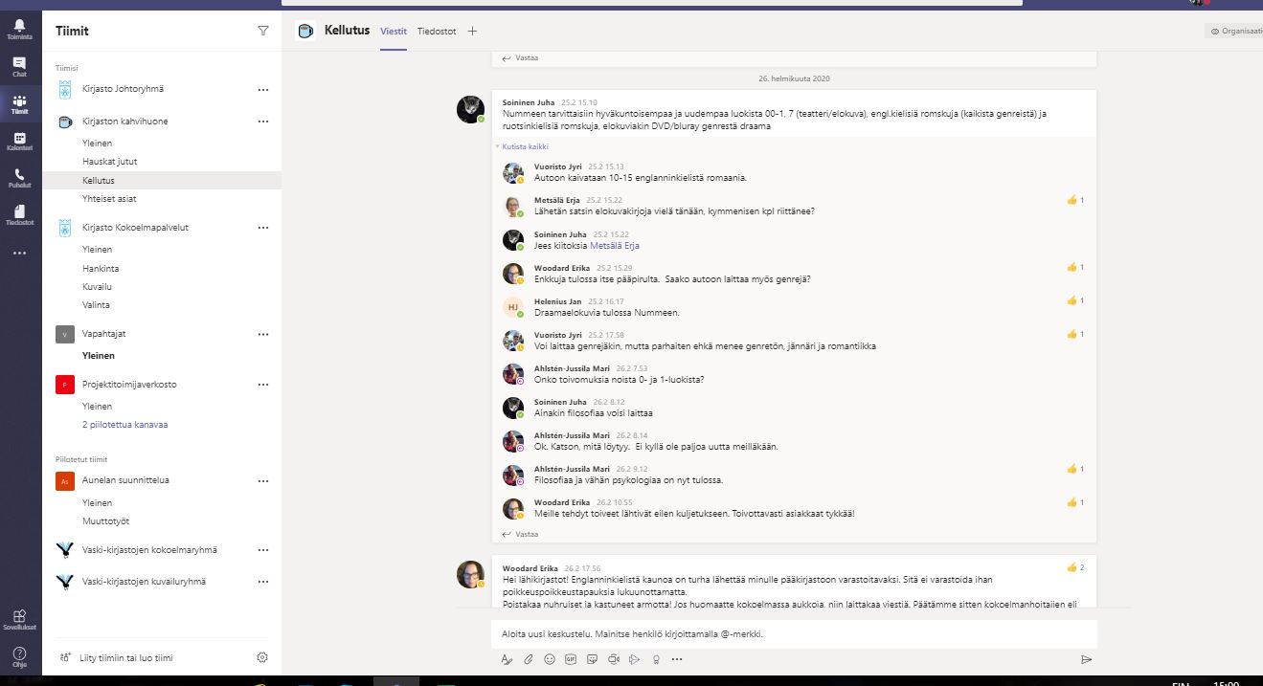

Slide 27
Kokoelmatyön haasteita
Valppautta kokoelman tarkkailussa, reagointia ei-kiertävään aineistoon
Kellutus on voinut muuttaa painopistettä, mitä kirjastoista halutaan lainata – onko syytä muuttaa tarjontaa jakamalla hyllytilaa uudelleen eri aineistojen välille?
Kelluvan aineiston kirjavuuden ja yllätyksellisyyden hyödyntäminen
Roolit ja vastuut kokoelmatyön kokonaisuudessa vaativat vielä selkiinnyttämistä
Pääkirjaston luokkavastaavan, vastuuvalitsijan, tiiminvetäjän, palvelupäällikön roolit ja vastuut?
Uutuusaineiston ja aineistomäärärahan riittävyys
Uusia omatoimisia lähikirjastoja perustetaan → kysynnän kasvu
Huolehdittava myös vähemmän kysytyn keskeisen aineiston tarjonnasta ja kirjaston sivistystehtävästä
Vaikka kokoelmatyö ja kokoelmanhallinta vaativat edelleen kehittämistä, paljon ollaan opittu ja asennetta on kehitetty!

Slide 28
Ennakointi, esim.Vaski --- case AV-aineisto
 | DVD / Blu-ray | CD
Kaarina | - 2 698 | 1 509
Kustavi | - 68 | 51
Laitila | - 2 929 | - 451
Lieto | - 3 790 | 1 258
Masku | - 420 | 72
Mynämäki | 1 517 | 577
Naantali | 326 | 45
Nousiainen | - 700 | - 142
Paimio | - 226 | 715
Pyhäranta | - 198 | - 108
Raisio | - 2 643 | - 999
Rusko | - 3 277 | - 107
Salo | 206 | 317
Sauvo | 171 | 887
Taivassalo | 161 | 56
Turku | 15 721 | - 3 845
Uusikaupunki | - 1 388 | 56
Vehmaa | 235 | 109
Keskimäärin 16 % kaikista palautuksista on toisen kunnan aineistoa
DVD- ja Blu-ray-palautuksista 19 % (koko Vaskin ensilainat 307 000)
CD-palautuksista 21 % (koko Vaskin ensilainat 112 000)
Jos aineisto kelluisi, mihin se päätyisi?

Slide 29
Ratkaisuja?
Helsingissä käytössä IMMS-järjestelmä, joka automatisoi aineiston kiertoa
Kokemuksia luvassa syksyllä
Jyväskylässä käytössä CollectionHQ, joka eräajopohjainen, edellyttää manuaalista työtä
Muita mahdollisia ratkaisuja? Tarvitaan online-järjestelmää, eräajopohjaisen raportit ovat vanhentuneita jo otettaessa
Kokoelmatyö ja kokoelmien hallinnointi vaativat aina henkilöstön panosta, työ vain muuttaa muotoaan

Slide 30
Kiitos!

